Slide 1
SEEDS

Slide 2
البذور Seeds
تعريف:
A mature fertilized ovule containing an embryo and stored food for growth.
: بويضة مخصبة ناضجة تحتوي على الجنين والغذاء اللازم لنمو نبات جديد.
مكونات البذرة (Seed Structure)
English | العربية
Embryo | جَنين البذرة
Cotyledon (Seed leaf) | فلقة (أوراق جنينية)
Radicle (Embryonic root) | جذير الجنين
Seed coat | غلاف البذرة
Hilum | سرة البذرة (السويقة)

Slide 3
لتركيب التشريحي للبذرة (Seed Anatomy)
المكون (Part) | الوظيفةFunction | مثال Example
الغلاف البذري (Seed Coat) | حماية الجنين من المؤثرات الخارجية | القشرة الخارجية للفول
الجنين (Embryo) | يتطور إلى نبات جديد | الجزء الأخضر في بذرة الفول
الفلقة (Cotyledon) | تخزين الغذاء أو القيام بالتمثيل الضوئي | ورقتا بذرة الفول
السويقة (Hilum) | نقطة اتصال البذرة بالثمرة | النقطة البارزة في حبة القمح
الجذير (Radicle) | يصبح الجذر الأولي | الطرف المدبب في البذرة

Slide 4
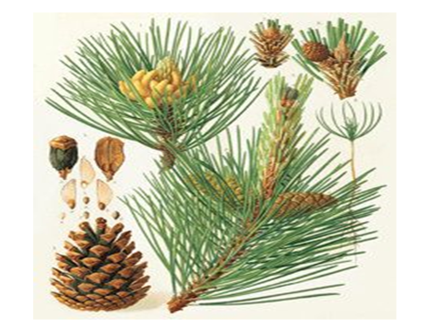
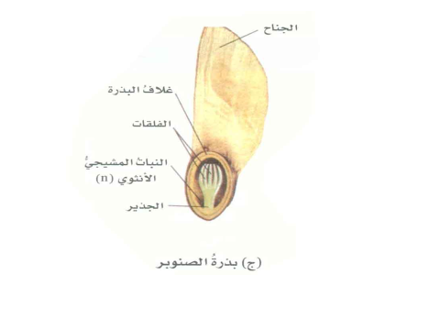
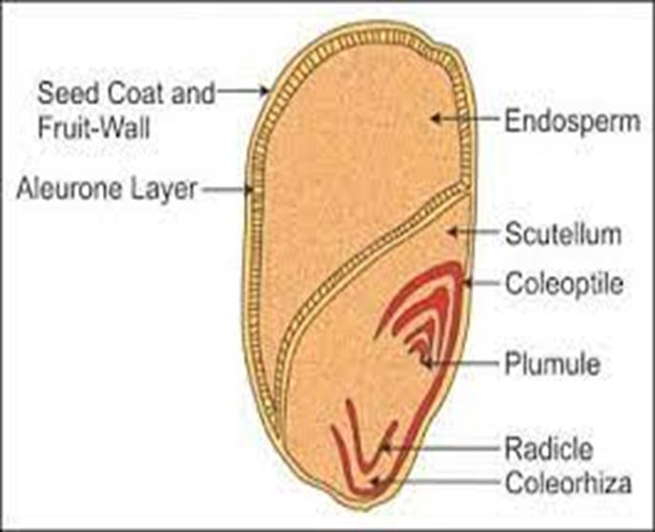
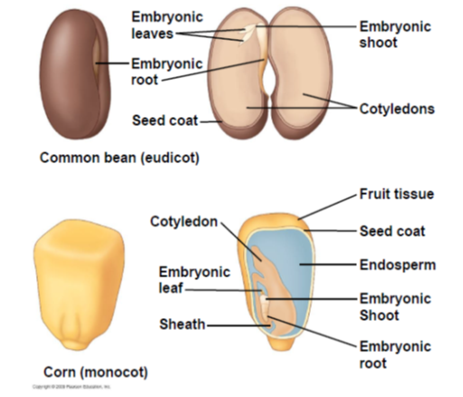

Slide 5
البذور (Seed Germination)
أنواع الأنبات (Types of Germination)
هوائي (Epigeal)
  EN: Cotyledons emerge above soil (e.g., beans).
  AR: الفلقتان تظهران فوق التربة (مثل الفول).
أرضي (Hypogeal)
  EN: Cotyledons remain underground (e.g., peas).
  AR: الفلقتان تبقان تحت التربة (مثل البازلاء).

Slide 6
مراحل الإنبات (Germination Process)
امتصاص الماء (Imbibition)
تنشيط الإنزيمات (Enzyme Activation)
خروج الجذير (Radicle Emergence)
ظهور السويقة (Hypocotyl Growth)

Slide 7
اوراق
الشكل 21 : مورفولوجيا البدور(Campbell et al,2008)
غمد السويقة
فلقة
الصورة02: انتاش ارضي
الصورة 03:انواع البذور
جدير الجنين
الصورة01 : انتاش هوائي

Slide 8
شروط الانبات(Factors Affecting Germination)

Slide 9
عوامل مؤثرة (Factors Affecting Germination)
English | العربية
Exogenous Factors | عوامل خارجية
- Water | الماء
- Temperature | درجة الحرارة
- Oxygen | الأكسجين
Endogenous Factors | عوامل داخلية
- Dormancy | السبات البذري
- Genetic factors | العوامل الوراثية

Slide 10
معالجة البذور
(Seed Treatment)
مرحلة (Stage) | English | العربية
قبل الحصاد (Pre-harvest) | Soil preparation, Fertilization | تحضير التربة، التسميد
بعد الحصاد (Post-harvest) | Drying, Purification | التجفيف، التنقية

Slide 11
العوامل المؤثرة على طول عمر البذور
العامل | التأثير | ظروف التخزين المثالية
الرطوبة | ارتفاعها يقلل العمر الافتراضي | تخزين جاف (<5% رطوبة)
درجة الحرارة | الحرارة العالية تضر بالبذور | تخزين بارد (0-5°م)
الأكسجين | يسرع عملية التنفس والتلف | تخزين في جو خال من الأكسجين
الضوء | قد يحفز الإنبات المبكر | تخزين في الظلام

Slide 12
العامل | Factor | التأثير | Effect | ظروف التخزين المثالية | Optimal Storage Conditions
الرطوبة | Humidity | ارتفاعها يقلل العمر الافتراضي | High humidity reduces shelf life | تخزين جاف (<5% رطوبة) | Dry storage (<5% humidity)
درجة الحرارة | Temperature | الحرارة العالية تضر بالبذور | High temperature damages seeds | تخزين بارد (0–5 °م) | Cool storage (0–5 °C)
الأكسجين | Oxygen | يسرّع عملية التنفس والتلف | Accelerates respiration and deterioration | تخزين في جو خالٍ من الأكسجين | Store in oxygen-free atmosphere
الضوء | Light | قد يحفّز الإنبات المبكر | May trigger premature germination | تخزين في الظلام | Store in darkness

Slide 13
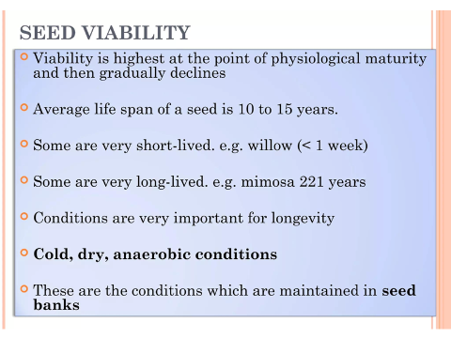
العمر الافتراضي للبذور:
تصل البذور لأعلى نسبة حيوية عند النضج الفسيولوجي ثم تبدأ في الانخفاض التدريجي.
متوسط عمر البذور: 10-15 سنة.
أمثلة متطرفة:
بذور قصيرة العمر: الصفصاف (< أسبوع)
بذور طويلة العمر: الميموزا (221 سنة)

Slide 14
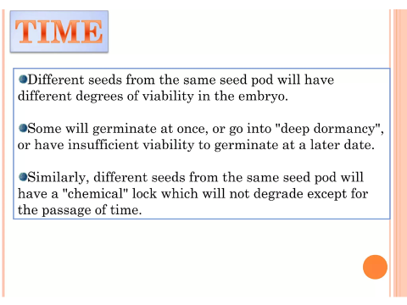
الأنماط السلوكية للبذور
النمط | الوصف | مثال نباتي
إنبات فوري | بذور ذات حيوية عالية وجاهزة للإنبات بدون حاجة لكسر سكون | بعض بذور الطماطم
سكون عميق | بذور تحتاج لظروف خاصة (برد/حرارة/ضوء) أو فترة زمنية طويلة لتنشيطها | بذور التفاح البري
حيوية غير كافية | بذور ضعيفة لن تنبت حتى في الظروف المثالية بسبب تلف الأنسجة الجنينية | بعض بذور الأوركيد
أقفال كيميائية | مثبطات إنبات طبيعية تتحلل فقط بمرور الزمن أو بظروف كيميائية محددة | بذور التمر

Slide 15
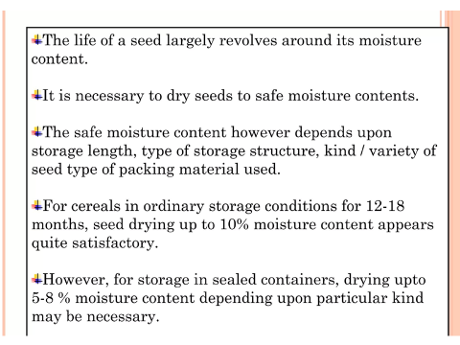
ستويات الرطوبة الآمنة حسب ظروف التخزين
نوع التخزين | المحتوى الرطوبي المثالي | المدة المتوقعة | أنواع البذور المناسبة
تخزين عادي (أكياس خيش) | 8-10% | 12-18 شهرًا | حبوب القمح، الأرز، الشعير
حاويات محكمة (معادن/زجاج) | 5-8% | 3-5 سنوات | بذور الخضروات، الزيتية
تخزين بارد (5°م) | 6-8% | 10+ سنوات | البذور النادرة، الأصناف المحسنة

Slide 16
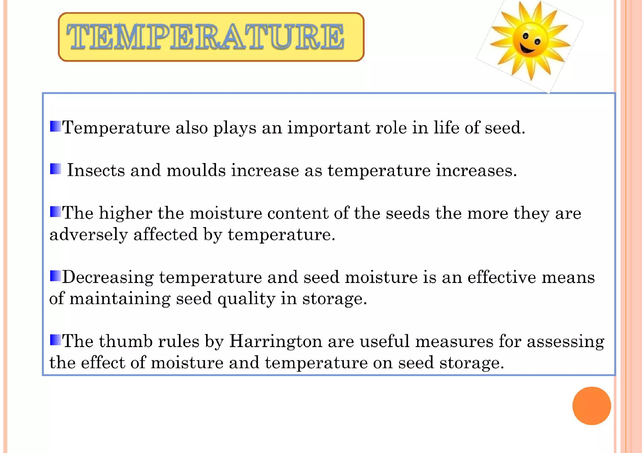
ستويات الحرارة المثلى حسب نوع التخزين
نظام التخزين | مدى الحرارة الأمثل | مدة الحفظ | ملاحظات
تخزين عادي (غرفة) | 15-20°م | 6-12 شهرًا | يحتاج رطوبة <10%
تخزين مبرد | 0-5°م | 5-10 سنوات | للبذور عالية القيمة
تخزين مجمد | -18°م | 10+ سنوات | يوقف النشاط البيولوجي كليًا

